Slide 1
Опыт реализации Европейской системы трансфера и перезачета кредитов в КазНУ имени аль-Фараби: Трудоемкость учебной работы обучающегося и преподавателя в формате ECTS.
Проректор по учебной работе КазНУ им. аль-Фараби
Д.Ж. Ахмед-Заки

Slide 2
ECTS – проецируется на
Разработку образовательных программ
Расчет трудоемкости и планирование учебной нагрузки обучающихся
Накопление и перезачет кредитов
Планирование педагогической нагрузки ППС
Систему оценивания
Организацию самостоятельной работы обучающихся
Приложение к диплому

Slide 3
методологиЯ ECTS и рекомендации
 | ECTS | Рекомендации
Разработка образовательных программ | Требует связи образовательной программы с рамками квалификаций; Обеспечивает гибкость при разработке учебного плана образовательной программы; Требует наличия сформированной институциональной культуры использования кредитной системы; Требует наличия дескрипторов для каждого уровня компетенций; Допускает накопление кредитов без жесткой первоначальной ориентации к присваиваемой квалификации (индивидуальная гибкая траектория образования); Результаты обучения отражают уровень компетенций сформированный к окончанию обучения; Число кредитов, присваиваемых каждому компоненту образовательной программы, соответствует его «весу» в терминах трудоемкости учебной нагрузки студента для достижения результатов обучения; Кредиты, полученные в одной программе, могут быть пере зачтены в другой образовательной программе. Способствует развитию автономности вузов и ответственности за все решения, касающиеся результатов обучения студентов; Катализирует улучшение качества учебного процесса и организационно-административной работы; | Разработать механизм, анализа соответствия результатов обучения по образовательной программе компетенциям, определенных отраслевыми рамками квалификаций; Внедрить механизм, предоставляющий возможность осваивать дисциплины и набирать кредиты ВУЗовского компонента на foundation; Ввести унифицированную трудоемкость кредита вне зависимости от видов учебной деятельности обучающихся; Внедрить систему внешней оценки степени сформированности результатов обучения с помощью промежуточных замеров с учетом расчетного времени формирования компетенции и соответствующего накопления кредитов.

Slide 4


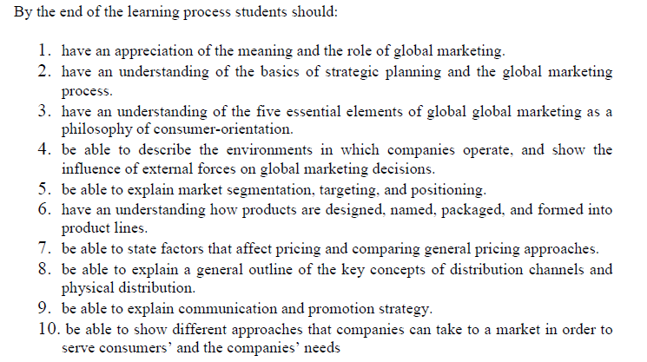
СВЯЗЬ КОМПЕТЕНЦИЙ И КОЛИЧЕСТВА КРЕДИТОВ ECTS
Количество кредитов присваиваемых дисциплине напрямую зависит от числа формируемых ожидаемых результатов обучения и уровня их сложности
5 ECTS
7, 5 ECTS
сложность
сложность
Результаты обучения: способность планировать, осуществлять и документально оформлять этнографический проект используя качественные данные получаемые с помощью интервью и наблюдения.
Результаты обучения: понимание основ стратегического планирования и глобального маркетингового процесса и др.

Slide 5

методологиЯ ECTS и рекомендации
 | ECTS | Рекомендации
Расчет трудоемкости и планирование учебной нагрузки обучающихся | Требует ориентации на студента при накоплении и перезачете кредитов; Обеспечивает прозрачность результатов и процессов обучения; Трудоемкость учебной нагрузки зависит от времени, необходимого среднему студенту по всем формам учебной работы для достижения ожидаемых результатов обучения. | Разработать методологию оценки курса или образовательной программы с точки зрения адекватности выбранных форм учебной деятельности и их трудоемкости ожидаемым результатам обучения; Гибкое распределение контактных часов по видам учебной деятельности при ужесточении критериев оценки и процедуры утверждения силлабуса; Разработать методику конструирования критериев оценки сформированости результатов обучения (компетенций); Информатизация управления учебным процессом.
Накопление и перезачет кредитов | Позволяет студенту самому формировать индивидуальную траекторию обучения; Гарантирует академическое признание и расширяет выбор для обучения за рубежом; Обеспечивает доступ к полноценным учебным курсам и академической жизни в другом вузе. | Перезачет кредитов должен осуществляться на основе прямых межвузовских соглашений с учетом фактической трудоемкости учебных дисциплин

Slide 6
методологиЯ ECTS и рекомендации
 | ECTS | Рекомендации
Планирование педагогической нагрузки ППС | Формирование педагогической нагрузки происходит покредитно; Эффективность преподавателя определяется сформированностью результатов обучения по курсам, выбранным студентами; Ориентация на результаты обучения означает увеличение нагрузки преподавателя при увеличении количества студентов. | Необходимо формализовать все виды работ, выполняемых ППС и оценить их трудоемкость; Планирование и подведение итогов должно осуществляться 2 раза за учебный год, в каждом семестре; Ввести механизм оценки эффективности деятельности ППС, основанный на замере достижения обучающимися результатов обучения, и корректирующих мероприятий.
Трудоемкость работы ППС рассчитывается, исходя из 36 часовой рабочей недели, в которую входят учебная, методическая, научная и воспитательная работа.
Виды работ | Количество часов | Наполнение | Критерии оценки
Учебная | 540 (с СРСП) | 24 кредита индивидуальной педнагрузки | ?
Методическая | ? | ? | ?
Научная | ? | ? | ?
Воспитательная | ? | ? | ?

Slide 7
Расчет трудоемкости одного кредита
ECTS | РК
1 кредит = 30 академических часов 1 семестр = 30 час * 30 кредитов= 900 часов 1 год = 900*2 = 1800 часов 60 кредитов в учеб год | 1 кредит = 15 академических часов без СРО: теоретического обучения; работы в период профессиональных практик; работы в период НИРМ (НИРД); работы по подготовке и прохождению итоговой аттестации (государственного экзамена и выпускной работы).

Slide 8
ПЕРЕВОД кредитов ECTS в кредиты РК
Кол-во кредитов ECTS Кол-во кредитов KZ = ─────────────────── 1,8 (1,5)
Пересчет кредитов теоретического обучения ECTS в кредиты с помощью переводных коэффициентов
Кол-во кредитов ECTS | Результат деления на: |  | Кол-во кредитов KZ | Кол-во кредитов РК без учета трудоемкости кредита ECTS
 | на 1,8 | на 1,5
2 | 1.1 | 1.3 | 1 | 1
3 | 1.7 | 2 | 1-2 | 2
4 | 2.2 | 2.6 | 2 | 2
5 | 2.8 | 3.3 | 2-3 | 3
6 | 3.3 | 4 | 3-4 | 4

Slide 9
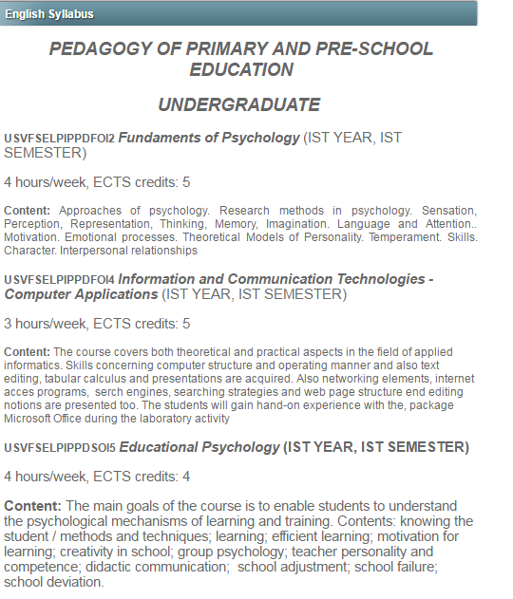
ТРУДОЕМКОСТЬ кредитов ECTS
Methods of instruction/ forms of classroom activity Meetings in a classroom Exercises Group work Discussions | ECTS points in relation to student’s duties History of British and Irish Literature -3 ECTS 1 ECTS point - 30 hours of meetings 1 ECTS point- 10 hours of preparing for classes, 15 hours of tutorials 1 ECTS point -25 hours of preparing for a test and speech
Трудоемкость в кредитах | Общее количество часов | Аудиторная работа, часы | СРС, часы
1 кредит | 45 | 15 | 30
2 кредит | 90 | 30 | 60
3 кредит | 135 | 45 | 90
4 кредит | 180 | 60 | 120

Slide 10
СХЕМА РАСЧЕТА ТРУДОЕМКОСТИ
Определение требуемого объема аудиторных занятий,
трудоемкости внеаудиторной работы и других учебных мероприятий
Описание результатов обучения
Вычисление необходимого числа кредитов
Дисциплины с большим количеством результатов обучения должны иметь больший вес в кредитах;
Дисциплины с более высоким уровнем сложности должны иметь больший вес в кредитах;
Дисциплины с большим объемом самостоятельной работы и трудоемкими заданиями должны иметь больший вес в кредитах;
Кредиты присваиваются каждому из видов учебной работы;

Slide 11

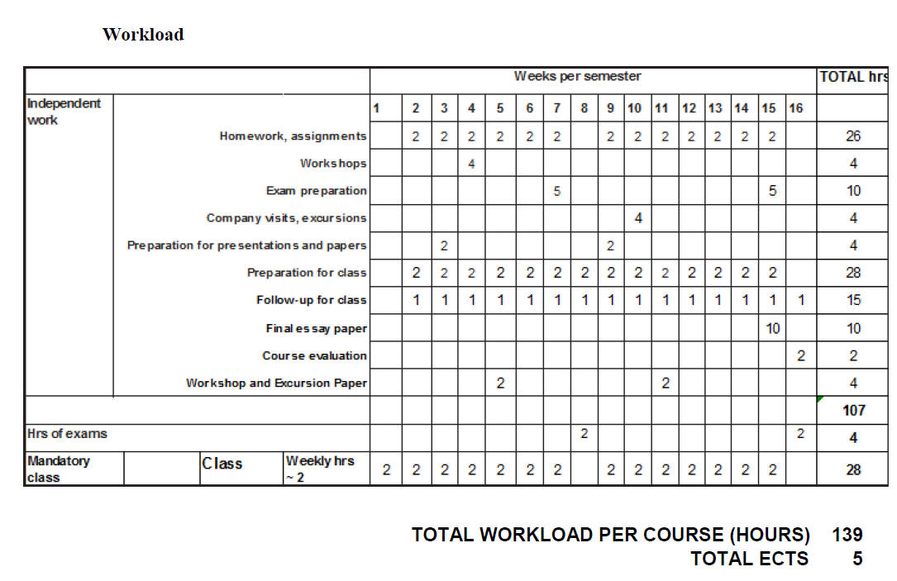
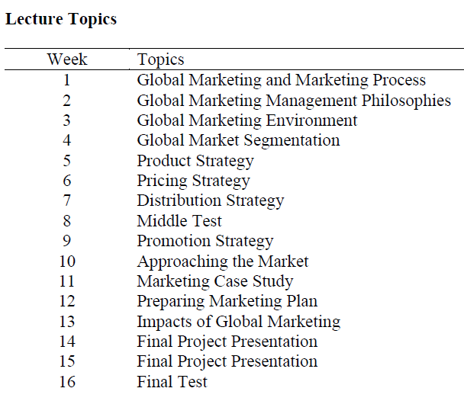
Количество кредитов | 3 РК | 5 ECTS
Количество недель | 15 | 16
Лекции | 30 часов | 28 часа
Практические занятия | 15 часов
СРО | 90 часов | 107 часов
Общая трудоемкость | 135 часов | 139 часов

Slide 12
Количество кредитов | 3 РК | 5 ECTS
Количество недель | 15 | 14
Лекции | 30 часов | 56 часов
Практические занятия | 15 часов | 24 часа
СРО | 90 часов | 50 часов
Общая трудоемкость | 135 часов | 130 часов

Slide 13
СИСТЕМА ОЦЕНИВАНИЯ
Оценочная шкала ECTS основана на уровне студента при конкретном оценивании, то есть как он/она выполнила работу по отношению к другим студентам.
Система ECTS изначально делит студентов между группами «зачтено», «не зачтено», а затем оценивает работу этих двух групп по отдельности. Студенты, получившие оценку «зачтено», делятся на пять подгрупп: Лучшие 10% получают оценку A, следующие 25% - оценку B, следующие 30% - оценку C, следующие 25% - оценку D и последние 10% - оценку E.
 | ECTS | Рекомендации
Система оценивания | Измеряет относительные успехи в обучении на основе статистического распределения успешно освоивших курс студентов; Мотивирует к обучению, создавая высококонкурентную среду; Требует наличия сформированных и эффективно действующих механизмов обратной связи. | Введение рейтинга обучающихся; Систему самостоятельной работы обучающегося необходимо дополнить механизмом обратной связи для корректировки учебной деятельности обучающегося с целью достижения ожидаемых результатов обучения.

Slide 14
СИСТЕМА ОЦЕНИВАНИЯ ECTS и РК
Описание оценки ECTS | ECTS | РК | РК, % | Описание оценки РК
Выдающийся уровень знаний, превышающий объем обязательного материала, с творческим подходом к дисциплине | А | А А- | 95-100 90-95 | Отлично
Отличный уровень знаний в пределах обязательного материала, возможно, с некоторыми погрешностями | В | В+ В В- | 85-89 80-84 75-79 | Хорошо
Обычный хороший уровень знаний с заметными ошибками | С | С+ С С- | 70-74 65-69 60-64 | Удовлетворительно
Уровень знаний ниже среднего, с существенными ошибками | D | D+ D | 55-59 50-54 | Удовлетворительно
Минимально возможный допустимый уровень знаний | E
Неудовлетворительный уровень знаний, но с возможностью повторной пересдачи экзамена | FX | F | 0-49 | Неудовлетворительно
Неудовлетворительный уровень знаний, требуется повторное изучение дисциплины | X

Slide 15
методологиЯ ECTS и рекомендации
 | ECTS | Рекомендации
Организация самостоятельной работы обучающихся | Трудоемкость самостоятельной работы определяется ожидаемыми результатами обучения по конкретной дисциплине, видами учебных заданий и индивидуальными особенностями обучающихся; Достижение результатов обучения по дисциплине напрямую зависит от качества самостоятельной работы обучающегося. | Разработать методологию организации СРО с точки зрения достижения ожидаемых результатов обучения; Эффективное применение электронных информационных ресурсов для поддержки СРО.
Приложение к диплому | Обеспечивает прозрачность содержания образования; | Пересмотреть переводные коэффициенты и соответствие между системами оценивания

Slide 16
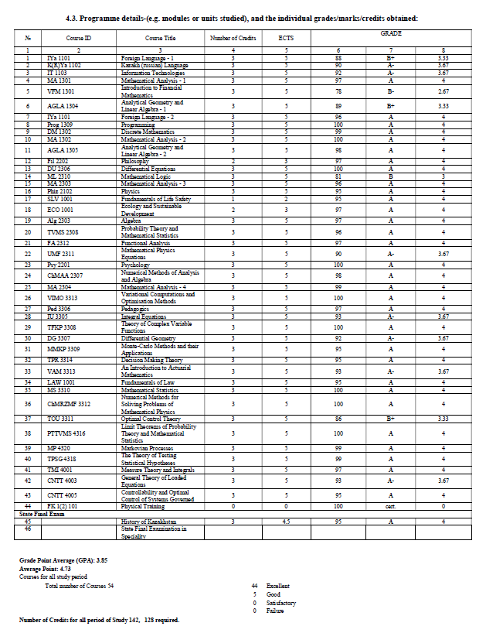
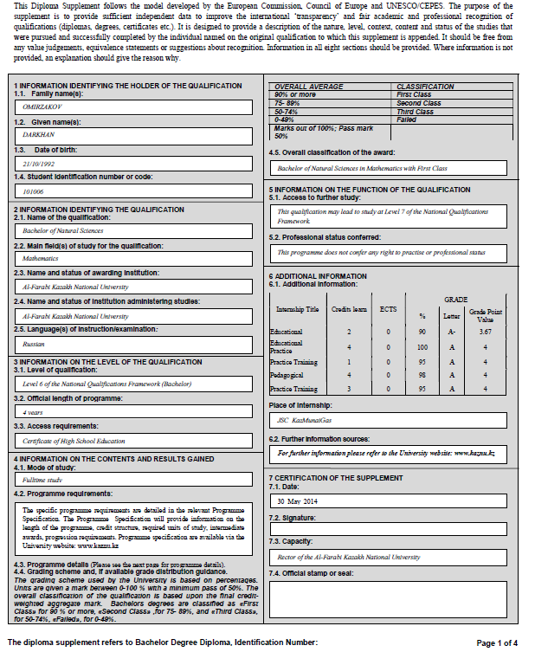
DIPLOMA SUPPLEMENT (КАЗАХСТАН)

Slide 17
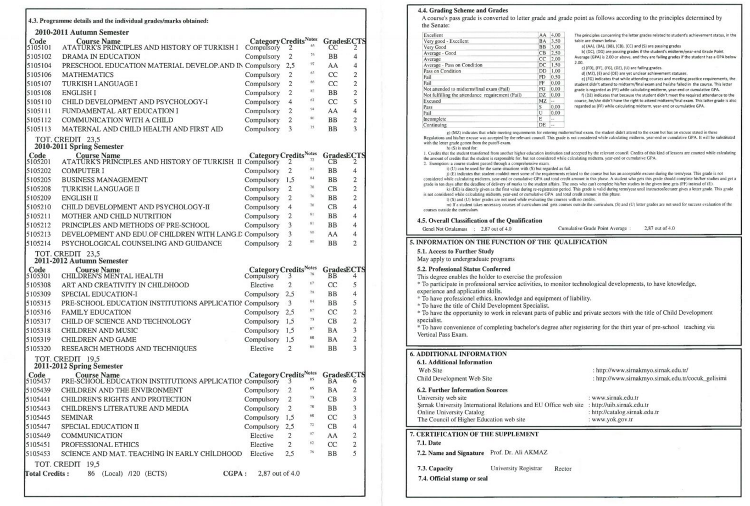
DIPLOMA SUPPLEMENT (ТУРЦИЯ)

Slide 18
Благодарю за внимание!

